Slide 1

ELO-329 - DyPOO Ayudantía 4y5 Clases Object y Class; Interfaces y Clases Anidadas Expresiones Lambda con algo de Excepciones *ArrayList fue visto en la ayudantía 3*
Profesor Patricio Olivares patricio.olivaresr@usm.cl
Ayudante Pablo Sánchez pablo.sanchezmo@usm.cl

Slide 2

Class Object y Class Class
Dos clases muy importantes para el funcionamiento de Java y que pueden utilizarse como comodines para ciertas ocasiones.
“Comodín” en el sentido de técnica para aprovechar ciertas propiedades del lenguaje.

Slide 3
Class Object y Class Class Class Object
Toda clase de Java hereda implícitamente de Object.
Por lo tanto, también se puede crear arreglos Object con elementos de cualquier clase, como int o Empleados.
Hay métodos como el .toString o .equals que nacen aquí, pero pueden redefinirse para mayor comodidad.

Slide 4
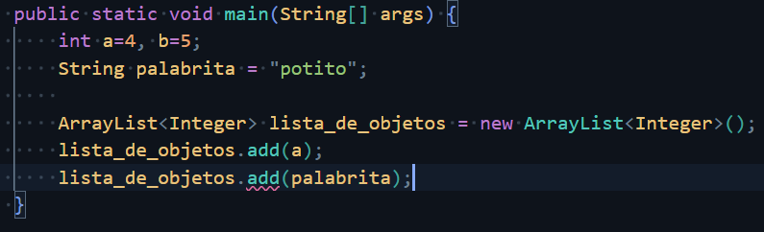
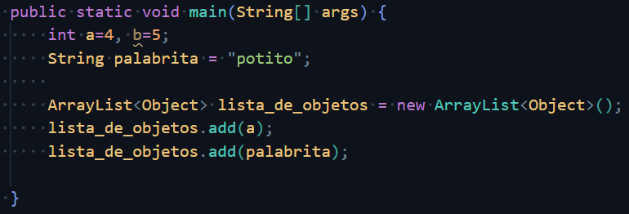
Class Object y Class Class Class Object – Ejemplo

Slide 5
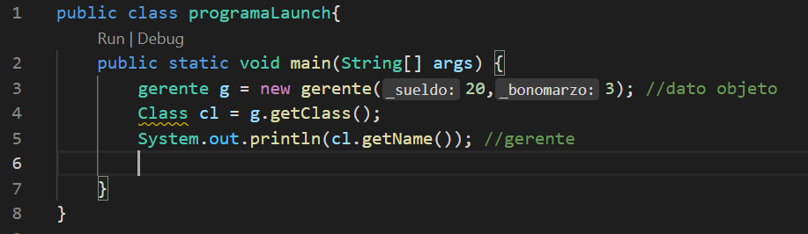
Class Object y Class Class Class Class
La JVM mantiene la información de toda estructura en Java, pudiendo ser consultada durante la ejecución de un programa.
¿Y si utilizamos un arreglo de empleados con instancias de gerente?

Slide 6
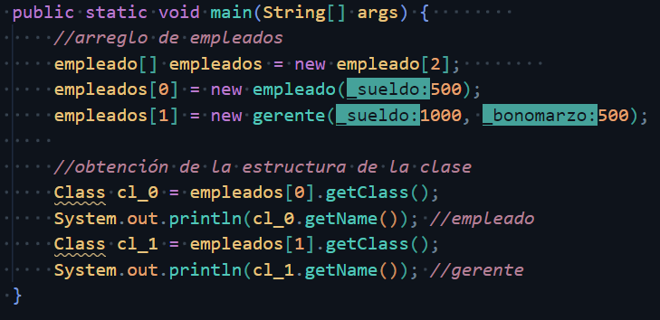
Class Object y Class Class Class Class - Ejemplo

Slide 7
Class Object y Class Class Programación Genérica
Estas propiedades abren posibilidades para realizar programación más genérica al no tener que especificar cada clase a manipular.

Slide 8
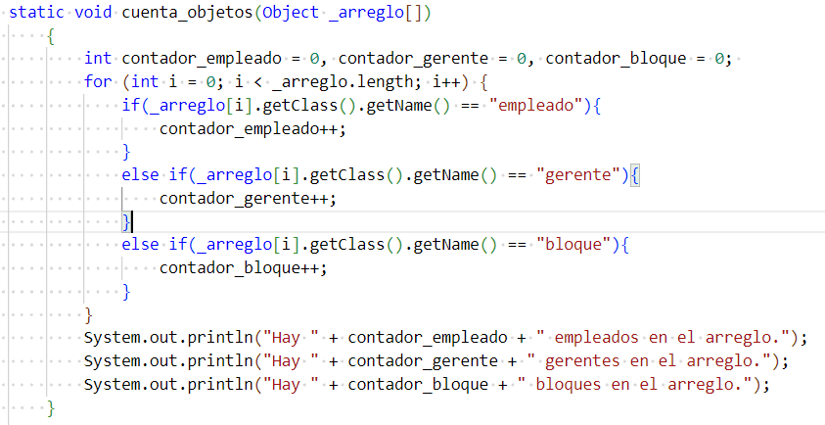
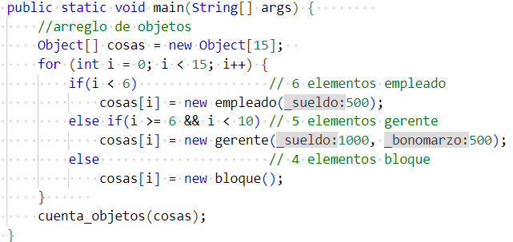
Class Object y Class Class Programación Genérica - Ejemplo

Slide 9
Camino a JavaFX Interfaces (no gráficas)
De forma muy banal, interfaces = clases sin implementaciones
Alguna vez mencionamos que Java multi-hereda de forma distinta que C++, aquí es donde las interfaces importan.
Por otro lado, se combinan junto a las Clases Anidadas para implementar las Interfaces Gráficas.

Slide 10
Camino a JavaFX ¿Cómo se implementan las Interfaces?
Consideremos los ayudantes. Un ayudante es un empleado, como también es un estudiante. ¿Cuál de estas relaciones debería ponderar?
Pongamos el escenario donde empleado es la clase y estudiante es una interface.

Slide 11
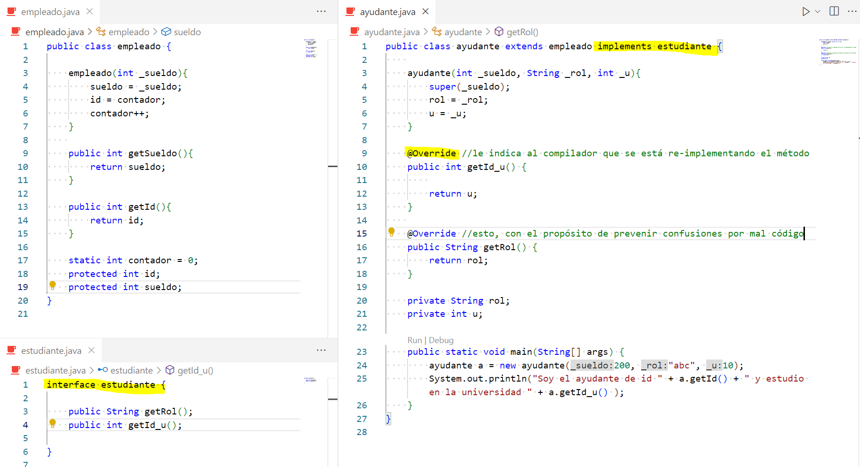
Camino a JavaFX ¿Cómo se implementan las Interfaces? - Ejemplo

Slide 12
Camino a JavaFX Conclusiones sobre las Interfaces
En java, cada clase puede tener solo una clase como base, pero puede implementar varias interfaces.
También se cumple el principio de sustitución con las interfaces.
Cuando existe relación “es-un” con varias categorías del mundo real, se usa herencia con una de ellas e interfaces para conseguir el comportamiento deseado para un objeto.
NO se crean instancias de las interfaces (al igual que con las clases abstractas).
Todos los métodos en las interfaces son públicos, no es necesario indicarlo.
Puede incluir constantes con la regla “public static final”

Slide 13
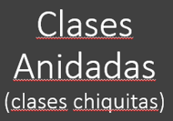


Slide 14
Camino a JavaFX Clases Anidadas (clases dentro de clases)
¿Por qué las queremos? Si tenemos una clase relativamente compleja que requiere de componentes independientes, es válido realizar una clase dentro de esta. Ej.: Auto.java implementa la clase grande auto y la anidada motor.
Más fácil de concebir el objeto que estás describiendo y un código más legible y entendible.
Se reduce el código fuente (el código descrito en un archivo o en un conjunto de archivos)

Slide 15
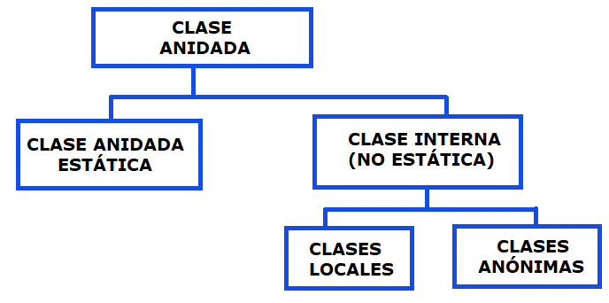
Camino a JavaFX Clases Anidadas - Implementación
Lo mismo como si estuviera en archivos separados:
Definir instancias de la clase B(anidada) dentro de la clase A
Puedes hacer clases anidadas estáticas y no estáticas.
Hacer uso de lo definido en la clase A.

Slide 16
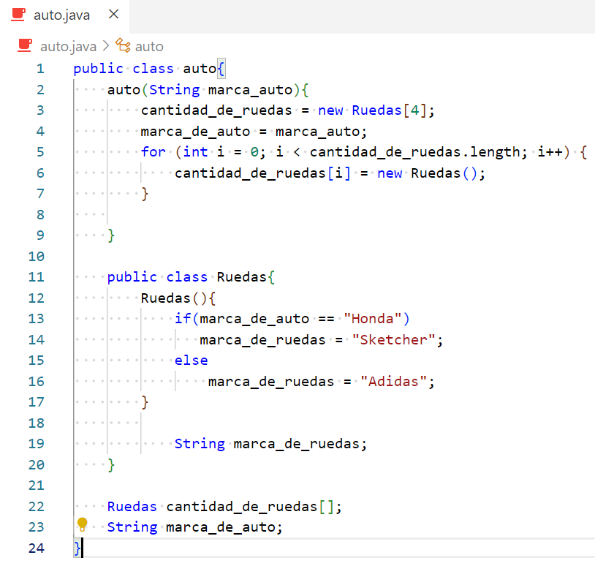
Camino a JavaFX Clases Anidadas - Ejemplo
Definir instancias de la clase B(anidada) dentro de la clase A
Puedes hacer clases anidadas estáticas y no estáticas.
Hacer uso de lo definido en la clase A.

Slide 17
Paréntesis de Static (en caso de dudas; si no, omitir)
Atributos Static: Estos atributos están definidos en la clase y no las instancias, esto quiere decir que no es necesario instanciar la clase para acceder a este atributo. Un ejemplo es math.PI, siendo math una clase y PI un atributo static definido dentro de la clase con el valor que todos conocemos.
Métodos Static: Al igual que los atributos, se puede acceder a estos métodos sin instanciar la clase. Una particularidad de estos métodos es que solo pueden utilizar atributos static definidos en la clase.
Class Static: No puede ser instanciada. Puedes ocupar sus atributos y métodos estaticos y nada más.

Slide 18
Camino a JavaFX Clases Anidadas – Clases Anónimas
Cuando la clase que deseamos implementar es relativamente breve, de una sola instancia o de características muy poco impactantes para la complejidad del programa, se da pie a la implementación de la clase anónima.

Slide 19
Camino a JavaFX Clases Anónimas – Implementación
Es una mezcla de instanciar la clase al mismo tiempo que defines el constructor o el método de interés.
Normalmente es la instancia única, pero hay casos y casos.

Slide 20
Camino a JavaFX Clases Ejemplo – Clases Anónimas

